Slide 1

正则表达式

Slide 2

目录
１、正则表达式是什么
2、正则表达式入门
3、语法简介

Slide 3

正则表达式
正则表达式使用单个字符串来描述、匹配一系列符合某个句法规则。在很多文本编辑器里，正则表达式通常被用来检索、替换那些符合某个模式的文本。

Slide 4
引擎
正则引擎主要可以分为两大类：一种是DFA，一种是NFA。这两种引擎都有了很久的历史(至今二十多年)，当中也由这两种引擎产生了很多变体！于是POSIX的出台规避了不必要变体的继续产生。这样一来，主流的正则引擎又分为3类：一、DFA，二、传统型NFA，三、POSIX NFA。

Slide 5
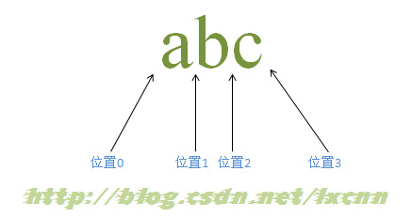
入门
字符串组成

Slide 6
元字符
. | 匹配除换行符以外的任意字符
\w \W | 匹配字母或数字或下划线或汉字
\s \S | 匹配任意的空白符
\d \D | 匹配数字
\b | 匹配单词的开始或结束
^ | 匹配字符串的开始
$ | 匹配字符串的结束
\r
\n

Slide 7
字符组
[set]
[^set]
[a-z]
[^a-z]

Slide 8
量词
匹配重复的方式
* | 重复零次或更多次
+ | 重复一次或更多次
? | 重复零次或一次
{n} | 重复n次
{n,} | 重复n次或更多次
{n,m} | 重复n到m次

Slide 9
匹配优先和忽略优先
支配性正则表达式的量词分别式贪婪，惰性，支配性
贪婪量词匹配时，首先将整个字符串作为匹配的对象，然后逐步从后向前移除不匹配的字符，尽可能找到最多的匹配。
惰性量词匹配时，只匹配第一个字符，然后依次添加字符，尽可能找到最少匹配。
量词都是匹配优先的。

Slide 10
固化分组和占有优先量词
支持量词是贪婪量词第一次匹配不成功时，阻止正则表达式继续匹配，使得正则表达式效率更高。

Slide 11
分支条件
分支条件 |
正则表达式里的分枝条件指的是有几种规则，如果满足其中任意一种规则都应该当成匹配，具体方法是用|把不同的规则分隔开。
0\d{2}-\d{8}|0\d{3}-\d{7}这个表达式能匹配两种以连字号分隔的电话号码：一种是三位区号，8位本地号(如010-12345678)，一种是4位区号，7位本地号(0376-2233445)。

Slide 12
分组
你可以用小括号来指定子表达式(也叫做分组)
(\d{1,3}\.){3}\d{1,3}是一个简单的IP地址匹配表达式

Slide 13
环视
分类 | 代码/语法 | 说明
捕获 | (exp) | 匹配exp,并捕获文本到自动命名的组里
 | (?<name>exp) | 匹配exp,并捕获文本到名称为name的组里，也可以写成(?'name'exp)
 | (?:exp) | 匹配exp,不捕获匹配的文本，也不给此分组分配组号
零宽断言 | (?=exp) | 匹配exp前面的位置
 | (?<=exp) | 匹配exp后面的位置
 | (?!exp) | 匹配后面跟的不是exp的位置
 | (?<!exp) | 匹配前面不是exp的位置

